Slide 1
T-SQL nâng cao

Slide 2
JOIN

Slide 3
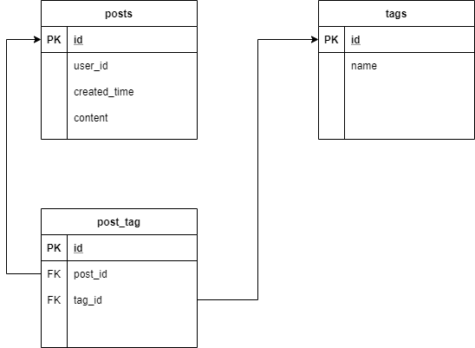
Giới thiệu
Cho mô hình như hình bên.
Làm thế nào để truy vấn tên những tag của một post nào đó.

Slide 4
Ý nghĩa
Từ khóa JOIN dùng để liên kết thông tin từ hai hay nhiều bảng khác nhau dựa trên điều kiện nào đó.

Slide 5
Cú pháp JOIN 2 bảng
SELECT <column_list> FROM <table_1> AS <alias_1> <join_type> <table_2> AS <alias_2> ON <alias_1>.<fk_column> = <alias_2>.<pk_column>

Slide 6
Chú thích
<table_1> được gọi là bảng trái.
<table_2> được gọi là bảng phải.
<table_1>.<fk_column> = <table_2>.<pk_column> được gọi là điều kiện join.

Slide 7
Diễn giải
Với mỗi dòng ở bảng trái, dựa vào điều kiện join và loại join sẽ trả về những dữ liệu tương ứng ở bảng phải.

Slide 8
Các loại JOIN
Có các loại JOIN:
JOIN/INNER JOIN
LEFT JOIN/LEFT OUTER JOIN
RIGHT JOIN/RIGHT OUTER JOIN
CROSS JOIN
FULL OUTER JOIN
Trong đó, thường dùng nhất là INNER JOIN và LEFT JOIN.

Slide 9
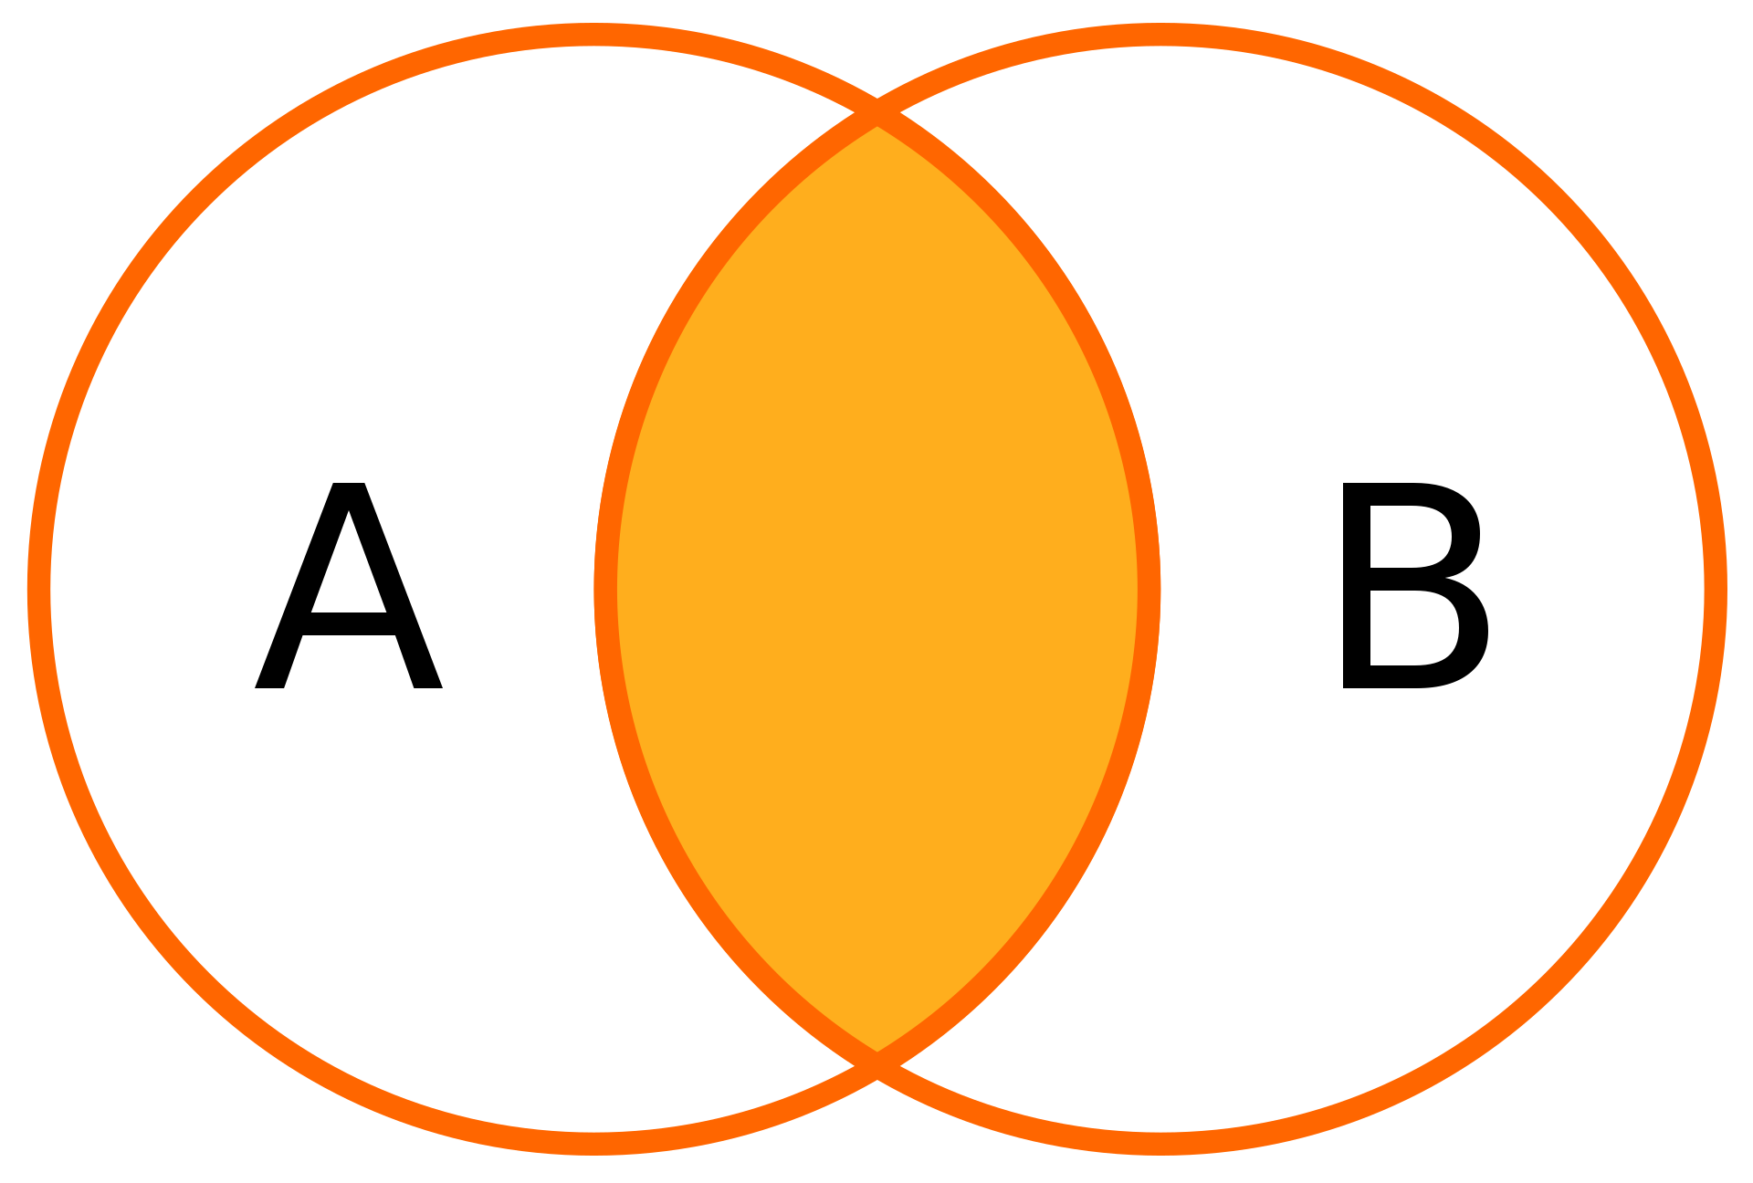
INNER JOIN/JOIN
Chỉ trả về những dòng có điều kiện join là TRUE.
Nói cách khác, nếu không có dòng tương ứng ở bảng phải, sẽ không trả về dòng ở bảng trái.

Slide 10
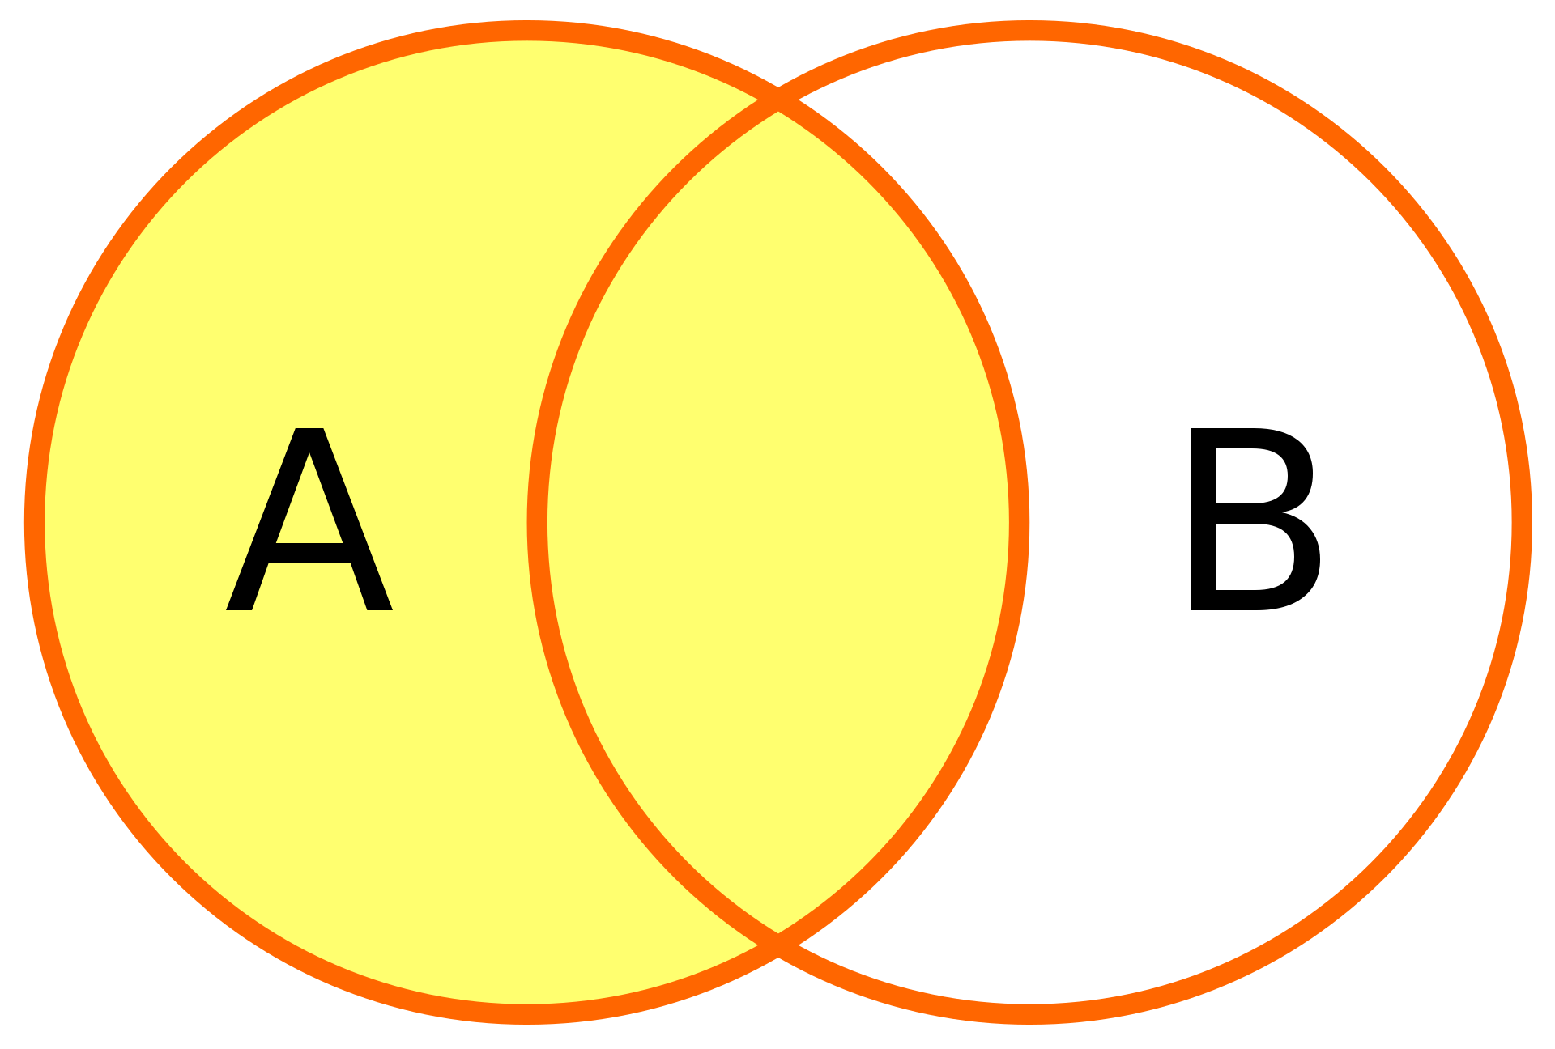
LEFT OUTER JOIN/LEFT JOIN
Với mỗi dòng ở bảng trái:
Nếu có dữ liệu tương ứng ở bảng phải, trả về dữ liệu đó.
Nếu không có dữ liệu tương ứng ở bảng phải, trả về NULL.

Slide 11
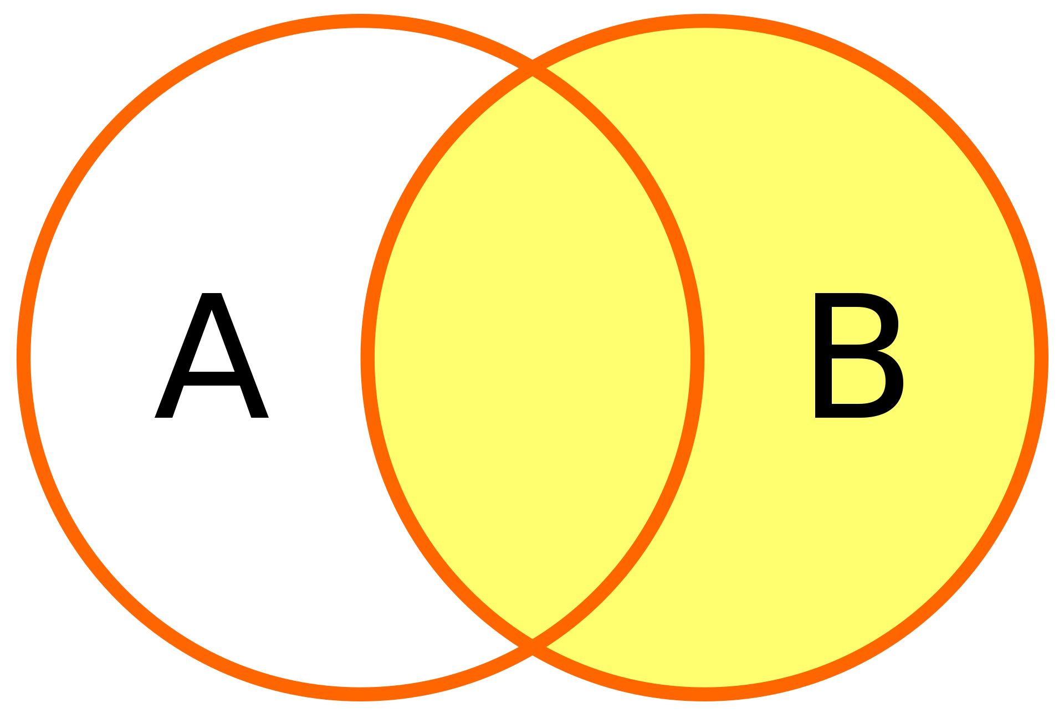
RIGHT OUTER JOIN/RIGHT JOIN
Ta có:
A RIGHT JOIN B = B LEFT JOIN A

Slide 12
FULL OUTER JOIN/FULL JOIN
Là sự kết hợp của LEFT JOIN và RIGHT JOIN
A FULL JOIN B = (A LEFT JOIN B) UNION (A RIGHT JOIN B)

Slide 13
CROSS JOIN
Trả về tích Đề-các của hai bảng.
Không cần điều kiện join.

Slide 14
Phân tích dữ liệu

Slide 15
Giới thiệu
Ngoài việc truy vấn dữ liệu, T-SQL còn cung cấp nhiều công cụ cho việc phân tích dữ liệu. Các công cụ này bao gồm:
Các hàm định nghĩa sẵn.
Lập trình T-SQL

Slide 16
Các hàm dựng sẵn
Là các hàm trong T-SQL được viết sẵn.
Các hàm này được phân thành các nhóm:
Hàm chuyển đổi kiểu dữ liệu.
Hàm logic
Hàm toán học
Hàm xử lý chuỗi
Hàm xử lý thời gian
Hàm tổng hợp thông tin

Slide 17
Lưu ý khi tính toán
Trong T-SQL:
Phép chia hai số nguyên là phép chia nguyên, tức là 3 / 2 sẽ trả về 1. Nếu muốn trả về float, thực hiện 3 * 1.0 / 2.

Slide 18
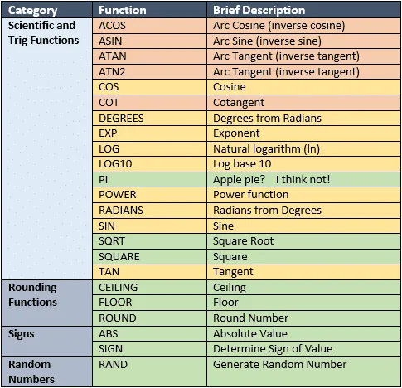
Hàm toán học

Slide 19
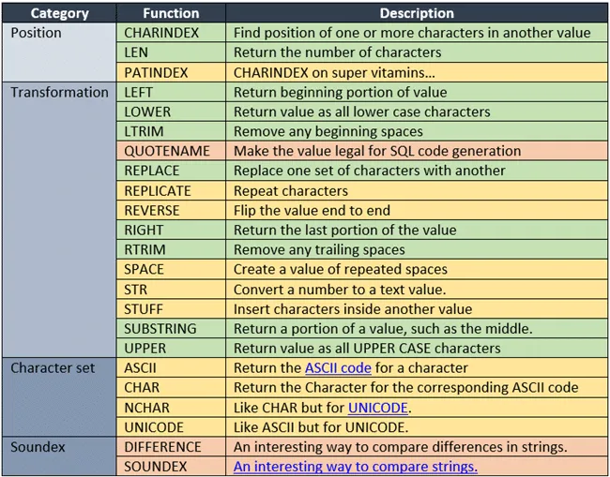
Hàm xử lý chuỗi

Slide 20
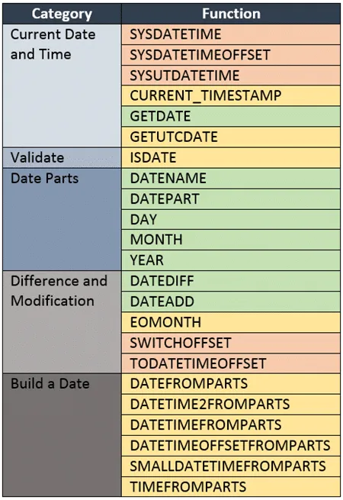
Hàm xử lý thời gian

Slide 21
Hàm logic
Bao gồm các hàm COALESCE(), IIF().
Các hàm này có thể sử dụng trong các mệnh đề SELECT, UPDATE, WHERE, ...

Slide 22
COALESCE
Cú pháp:
COALESCE(<value_1>, <value_2>, …, <value_n>)
Công dụng:
Dùng để trả về giá trị đầu tiên khác NULL trong danh sách các giá trị truyền vào.

Slide 23
IIF
Cú pháp
IIF(<condition>, <true_value>, <false_value>)
Công dụng:
Dựa vào giá trị đúng sai của <condition> mà trả về <true_value> hoặc <false_value>

Slide 24
Cấu trúc CASE
-- Cú pháp
CASE WHEN <case_1> THEN <expression_1> WHEN <case_2> THEN <expression_2> ... WHEN <case_n> THEN <expression_n> [ELSE <else_expression>] END

Slide 25
Cấu trúc CASE
Cấu trúc CASE dùng để trả về giá trị thích hợp dựa trên một tập các giá trị cho trước.
Cấu trúc CASE có thể dùng trong các mệnh đề SELECT, UPDATE, DELETE, WHERE, ORDER BY

Slide 26
Hàm tổng hợp thông tin
Bao gồm các hàm sau:
COUNT(*): trả về số dòng trong kết quả truy vấn
MIN(<column>): trả về giá trị nhỏ nhất.
MAX(<column>): trả về giá trị lớn nhất.
SUM(<column>): trả về tổng của cột
AVG(<column>): trả về trung bình của cột
Các hàm này thường được dùng chung với GROUP BY

Slide 27
GROUP BY
Dùng để sắp xếp các dòng của kết quả truy vấn vào các nhóm khác nhau.
Thường dùng chung với các hàm tổng hợp COUNT, MIN, MAX, SUM, AVG.

Slide 28
GROUP BY
-- cú pháp SELECT [<column_1>, ..., <column_n>], <hàm_tổng_hợp_1>, ..., <hàm_tổng_hợp_n> FROM <table> [WHERE <condition>] GROUP BY <column_1>, ..., <column_n>

Slide 29
GROUP BY
Các cột trong phần SELECT:
Hoặc là phải nằm trong GROUP BY
Hoặc là phải nằm trong một hàm tổng hợp nào đó.

Slide 30
HAVING
Từ khóa HAVING dùng để kiểm tra điều kiện của các hàm tổng hợp.
Từ khóa HAVING được thêm vào vì WHERE không thể dùng với các hàm tổng hợp.
Từ khóa HAVING luôn dùng chung với GROUP BY

Slide 31
HAVING
-- cú pháp SELECT [<column_1>, ..., <column_n>], <hàm_tổng_hợp_1>, ..., <hàm_tổng_hợp_n> FROM <table> [WHERE <condition>] GROUP BY <column_1>, ..., <column_n>
HAVING <điều_kiện_với_hàm_tổng_hợp>

Slide 32
Truy vấn lồng nhau
(Subquery)

Slide 33
Khái niệm
Truy vấn lồng nhau là một câu truy vấn có thể chứa câu truy vấn khác bên trong nó.
Câu truy vấn bên trong gọi là truy vấn phụ.
Câu truy vấn bên ngoài gọi là truy vấn chính.

Slide 34
Ví dụ
--truy vấn các bàn thắng trong trận chung kết
-- câu truy vấn bên trong dấu ngoặc là truy vấn phụ SELECT team_id, player, goal_time FROM goals WHERE game_id = (SELECT id FROM games WHERE [round] = 'FI')

Slide 35
Ví dụ
-- truy vấn các cầu thủ đã ghi bàn và số bàn thắng của họ -- trong vòng loại trực tiếp SELECT player, count(*) FROM goals WHERE game_id IN (SELECT id FROM games WHERE [round] <> 'RO') GROUP BY player

Slide 36
Cách hoạt động
Khi thực hiện một câu truy vấn lồng nhau, câu truy vấn phụ sẽ được thực hiện trước, sau đó mới thực hiện câu truy vấn chính.

Slide 37
Ví dụ
-- với câu truy vấn
SELECT team_id, player, goal_time FROM goals WHERE game_id = (SELECT id FROM games WHERE [round] = 'FI')
-- câu truy vấn phụ được thực hiện trước, kết quả là 1031
-- kế tiếp sẽ thực hiện câu truy vấn
SELECT team_id, player, goal_time FROM goals WHERE game_id = 1031

Slide 38
Phạm vi sử dụng
Câu truy vấn phụ có thể sử dụng trong các mệnh đề INSERT, SELECT, UPDATE và DELETE:
SELECT: truy vấn phụ có thể dùng như một cột hoặc dùng trong phần WHERE.
INSERT: dùng truy vấn trong cấu trúc INSERT INTO … SELECT …
UPDATE, DELETE: thường dùng trong phần WHERE

Slide 39
Ví dụ
-- truy vấn các trận đấu tứ kết và tên sân vận động tổ chức SELECT id, [date], home_team_id, away_team_id, (SELECT stadium_name FROM stadiums WHERE stadiums.id = games.stadium_id) as stadium_name FROM games WHERE [round] = 'QF'

Slide 40
Lưu ý
Chỉ có thể truy vấn một cột hoặc một biểu thức cột trong câu truy vấn phụ, trừ trường hợp dùng với EXISTS, NOT EXISTS. Tức là, kết quả của câu truy vấn phụ chỉ có thể là một giá trị duy nhất hoặc một cột các giá trị.
Câu truy vấn phụ phải nằm trong dấu ngoặc đơn.
Câu truy vấn phụ có thể dùng bảng của câu truy vấn chính trong phần WHERE của mình (như trong ví dụ liền trước)

Slide 41
Truy vấn phụ trong phần WHERE
Câu truy vấn phụ trong phần WHERE thường dùng với các toán tử:
Các toán tử so sánh =, <>, >, >=, <, <=
Toán tử IN, NOT IN
Toán tử EXISTS, NOT EXISTS

Slide 42
Truy vấn phụ và các toán tử so sánh
Kết quả truy vấn phụ phải là một giá trị duy nhất.
-- ví dụ như câu dưới đây
-- chúng ta biết là chỉ có 1 trận chung kết
-- nên có thể dùng toán tử ‘=’
SELECT team_id, player, goal_time FROM goals WHERE game_id = (SELECT id FROM games WHERE [round] = 'FI')

Slide 43
Truy vấn phụ với IN, NOT IN
Kết quả trả về có thể là một giá trị hoặc một cột giá trị

Slide 44
Truy vấn phụ và EXISTS, NOT EXISTS
Cú pháp
WHERE EXISTS (<truy_vấn_phụ>)
Từ khóa EXISTS dùng để kiểm tra <truy_vấn_phụ> có dữ liệu hay không. Vì chỉ quan tâm đến việc tồn tại của dữ liệu, <truy_vấn_phụ> bắt đầu bằng SELECT *

Slide 45
-- truy vấn những trận đấu không có bàn thắng SELECT * FROM games WHERE NOT EXISTS (SELECT * FROM goals WHERE games.id = goals.game_id)
-- câu truy vấn phụ truy vấn những bàn thắng trong các trận đấu
-- nếu không có dữ liệu tức là trận đấu không có bàn thắng

Slide 46
Truy vấn phụ và JOIN
Trong nhiều trường hợp, câu truy vấn phụ tương đương với việc sử dụng JOIN.
Tuy nhiên, truy vấn phụ có thể sử dụng chung với các hàm tổng hợp MIN, MAX, SUM, AVG.

Slide 47
ANY và ALL

Slide 48
Cú pháp
SELECT ... FROM ... WHERE <giá_trị> <toán_tử_so_sánh> [ANY|ALL](<danh_sách_giá_trị>)

Slide 49
Ý nghĩa
ALL sẽ trả về TRUE khi và chỉ khi phép so sánh <giá_trị><toán_tử_so_sánh> đúng với mọi giá trị trong danh sách được chỉ ra.
ANY sẽ trả về FALSE khi và chỉ khi phép so sánh <giá_trị><toán_tử_so_sánh> sai với mọi giá trị trong danh sách được chỉ ra.

Slide 50
Ví dụ
--truy vấn những bộ anime có điểm cao hơn
--điểm trung bình của từng thể loại SELECT * FROM anime WHERE score > ANY( SELECT AVG(anime.score) FROM anime JOIN anime_genre ON anime.id = anime_genre.anime_id GROUP BY anime_genre.genre_id)

Slide 51
UNION, EXCEPT và INTERSECT

Slide 52
Giới thiệu
Các phép toán UNION, INTERSECT và EXCEPT dùng

Slide 53
UNION
SELECT <column_list> FROM <table_1> [WHERE ...] UNION SELECT <column_list> FROM <table_2> [WHERE ...]

Slide 54
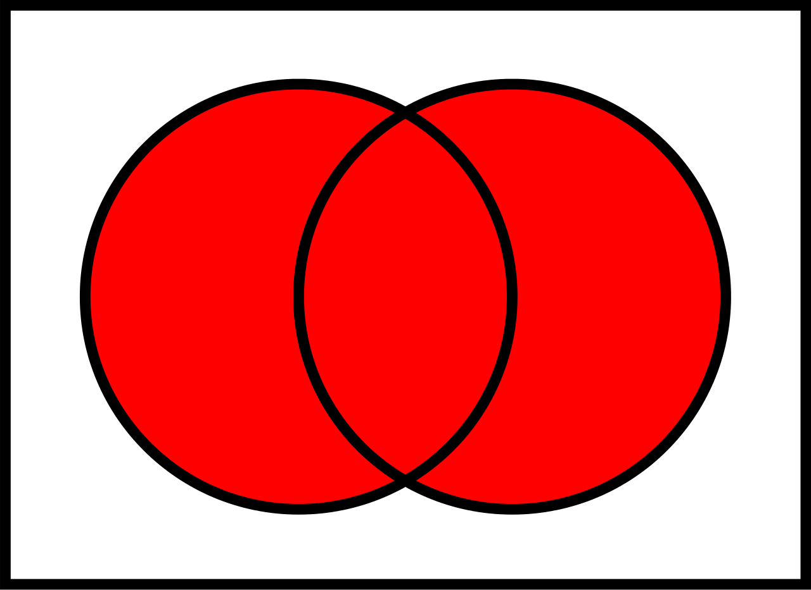
Công dụng
Phép UNION sẽ kết hợp kết quả của hai câu truy vấn thành một kết quả duy nhất, những dòng trùng nhau giữa hai bảng chỉ được tính một lần.

Slide 55
Lưu ý
Số cột trong câu truy vấn thứ hai phải bằng với số cột trong câu truy vấn thứ nhất.
Kiểu dữ liệu từng cột trong câu truy vấn thứ 2 phải tương thích với kiểu dữ liệu từng cột trong câu truy vấn thứ nhất.
Nếu muốn thêm vào những dòng bị trùng thì dùng từ khóa UNION ALL.

Slide 56
INTERSECT
SELECT <column_list> FROM <table_1> [WHERE ...] INTERSECT SELECT <column_list> FROM <table_2> [WHERE ...]

Slide 57

Công dụng
Phép INTERSECT trả về những kết quả giống nhau trong kết quả của hai câu truy vấn.

Slide 58
EXCEPT
SELECT <column_list> FROM <table_1> [WHERE ...] EXCEPT SELECT <column_list> FROM <table_2> [WHERE ...]

Slide 59
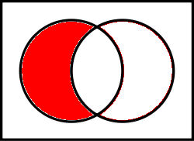
Công dụng
Phép EXCEPT trả về những kết quả có trong câu truy vấn thứ nhất nhưng không có trong câu vấn thứ hai.

Slide 60
Bảng phái sinh
(Derived table)

Slide 61
Giới thiệu
Bảng phái sinh là kết quả của một câu truy vấn phụ được dùng trong phần FROM của câu truy vấn.

Slide 62
Ví dụ
--đếm số trận đấu của mỗi đội SELECT team_id, COUNT(*) FROM ( SELECT home_team_id AS team_id FROM games UNION ALL SELECT away_team_id AS team_id FROM games ) AS m -- đây là bảng phái sinh GROUP BY m.team_id

Slide 63
Lưu ý
Luôn phải đặt tên cho bảng phái sinh.
Bảng phái sinh phải đặt trong cặp dấu ngoặc.

Slide 64
PIVOT TABLE

Slide 65
Giới thiệu
Pivot table (bảng tổng hợp) là một bảng để tổng hợp thông tin từ một bảng phức tạp

Slide 66
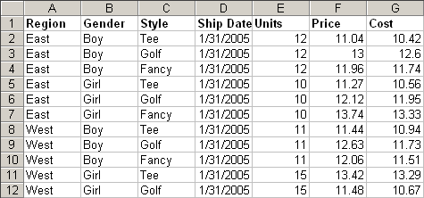
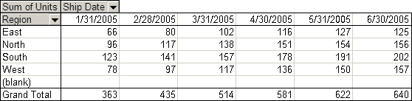
Minh họa
Bảng bên dưới đã tính tổng Units theo Region và Ship Date.

Slide 67
Cú pháp
SELECT <grouping column>, <distinct spreading values> FROM ( SELECT <grouping column> , <spreading column> , <aggregation column> FROM <source table> ) AS s PIVOT (<aggregation function>(<aggregation column>) FOR <spreading column> IN <distinct spreading values>)) AS p;

Slide 68
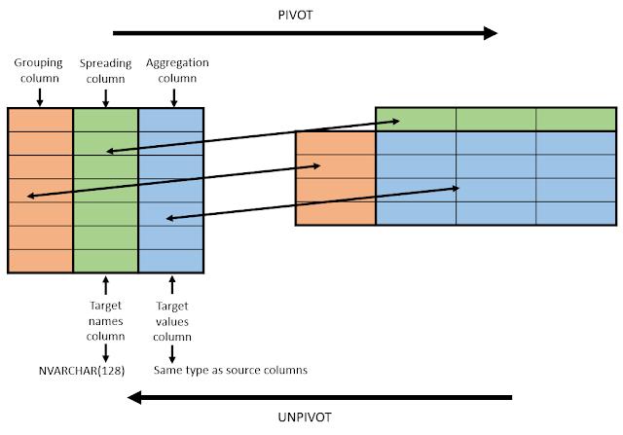
Minh họa cú pháp

